Slide 1

TẬP ĐỌC
NGU CÔNG XÃ TRỊNH TƯỜNG

Slide 2
KHỞI ĐỘNG

Slide 3

Đọc phần 1 bài “Thầy cúng đi bệnh viện” và TLCH: “Khi mắc bệnh cụ Ún đã tự chữa bằng cách nào?”

Slide 4
Đọc phần 4 bài “Thầy cúng đi bệnh viện” và nội dung chính của bài

Slide 5
KHÁM PHÁ

Slide 6
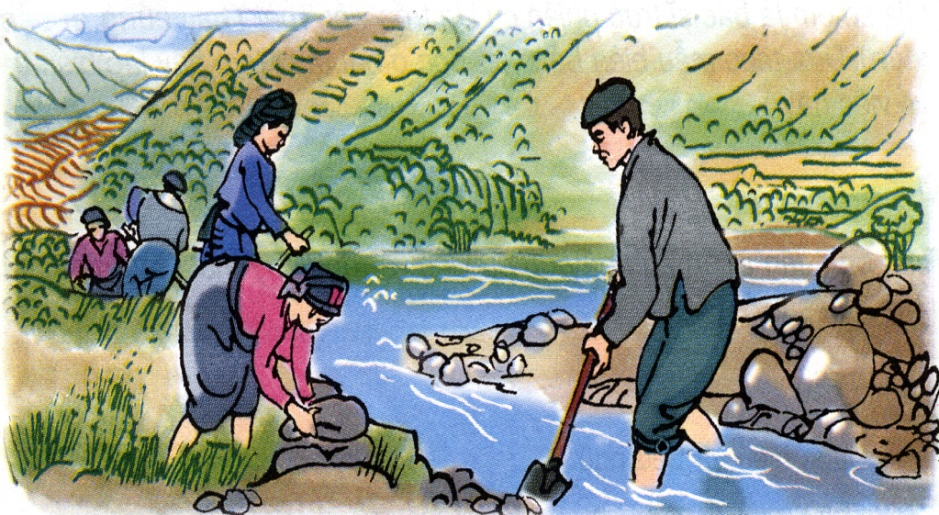
Bức tranh vẽ cảnh gì?
Notes:
Bài tập đọc hôm trước nói về cuộc sống đói nghèo ,lạc hậu của bà con vùng cao . Hôm nay ,chúng ta tìm hiểu qua bài” Ngu Công xã Trịnh Tường “ nói về một nhân vật có đức tính kiên trì , có khả năng tạo ra tập quán trồng lúa nước trên ruộng bậc thang nhằm xóa đói , giảm nghèo .

Slide 7

TẬP ĐỌC
NGU CÔNG XÃ TRỊNH TƯỜNG
Theo Trường Giang – Ngọc Minh
Trang 153

Slide 8

Đọc trôi chảy, lưu loát toàn bài. Đọc đúng các tiếng, từ khó dễ lẫn do ảnh hưởng của phương ngữ.
1
Yêu cầu cần đạt
Đọc diễn cảm bài văn với giọng kể hào hứng, thể hiện sự khâm phục trí sáng tạo, tinh thần quyết tâm chống đói nghèo, lạc hậu của ông Phàn Phù Lìn.
2
3
Hiểu nghĩa các từ khó và ý nghĩa của bài văn.

Slide 9
NGU CÔNG XÃ TRỊNH TƯỜNG
Khách đến xã Trịnh Tường, huyện Bát Xát, tỉnh Lào Cai sẽ không khỏi ngỡ ngàng thấy một dòng mương ngoằn ngoèo vắt ngang những đồi cao. Dân bản gọi dòng mương ấy là con nước ông Lìn. Để thay đổi tập quán làm lúa nương, ông Phàn Phù Lìn, người Dao ở thôn Phìn Ngan đã lần mò cả tháng trong rừng tìm nguồn nước. Nhưng tìm được nguồn nước rồi, mọi người vẫn không tin có thể dẫn nước về. Ông cùng vợ con đào suốt một năm trời được gần bốn cây số mương xuyên đồi dẫn nước từ rừng già về thôn, trồng một héc ta lúa nước để bà con tin. Rồi ông vận động mọi người cùng mở rộng con mương, vỡ thêm đất hoang trồng lúa.
Con nước nhỏ đã làm thay đổi tập quán canh tác và cuộc sống của trên 50 hộ trong thôn. Những nương lúa quanh năm khát nước được thay dần bằng ruộng bậc thang. Những giống lúa lai cao sản được ông Lìn đưa về vận động bà con trồng cấy, nhờ vậy mà cả thôn không còn hộ đói. Từ khi nước được dẫn về thôn, nhà ai cũng cấy lúa nước chứ không phá rừng làm nương như trước nữa.
Muốn có nước cấy lúa thì phải giữ rừng. Ông Lìn lặn lội đến các xã bạn học cách trồng cây thảo quả về hướng dẫn cho bà con cùng làm. Nhiều hộ trong thôn mỗi năm thu được mấy chục triệu đồng từ loại cây này. Riêng gia đình ông Lìn mỗi năm thu hai trăm triệu. Phìn Ngan từ thôn nghèo nhất đã vươn lên thành thôn có mức sống khá nhất của xã Trịnh Tường.
Chuyện của Ngu Công xã Trịnh Tường nhanh chóng bay về Thủ đô. Ông Phàn Phù Lin vinh dự được Chủ tịch nước gửi thư khen ngợi.
Theo TRƯỜNG GIANG - NGỌC MINH

Slide 10
Chia đoạn
Đoạn 1:
Từ đầu… vỡ thêm đất hoang trồng lúa
Đoạn 2:
Con nước nhỏ ...như trước nữa
Đoạn 3:
Còn lại

Slide 11
NGU CÔNG XÃ TRỊNH TƯỜNG
Khách đến xã Trịnh Tường, huyện Bát Xát, tỉnh Lào Cai sẽ không khỏi ngỡ ngàng thấy một dòng mương ngoằn ngoèo vắt ngang những đồi cao. Dân bản gọi dòng mương ấy là con nước ông Lìn. Để thay đổi tập quán làm lúa nương, ông Phàn Phù Lìn, người Dao ở thôn Phìn Ngan đã lần mò cả tháng trong rừng tìm nguồn nước. Nhưng tìm được nguồn nước rồi, mọi người vẫn không tin có thể dẫn nước về. Ông cùng vợ con đào suốt một năm trời được gần bốn cây số mương xuyên đồi dẫn nước từ rừng già về thôn, trồng một héc ta lúa nước để bà con tin. Rồi ông vận động mọi người cùng mở rộng con mương, vỡ thêm đất hoang trồng lúa.
Con nước nhỏ đã làm thay đổi tập quán canh tác và cuộc sống của trên 50 hộ trong thôn. Những nương lúa quanh năm khát nước được thay dần bằng ruộng bậc thang. Những giống lúa lai cao sản được ông Lìn đưa về vận động bà con trồng cấy, nhờ vậy mà cả thôn không còn hộ đói. Từ khi nước được dẫn về thôn, nhà ai cũng cấy lúa nước chứ không phá rừng làm nương như trước nữa.
Muốn có nước cấy lúa thì phải giữ rừng. Ông Lìn lặn lội đến các xã bạn học cách trồng cây thảo quả về hướng dẫn cho bà con cùng làm. Nhiều hộ trong thôn mỗi năm thu được mấy chục triệu đồng từ loại cây này. Riêng gia đình ông Lìn mỗi năm thu hai trăm triệu. Phìn Ngan từ thôn nghèo nhất đã vươn lên thành thôn có mức sống khá nhất của xã Trịnh Tường.
Chuyện của Ngu Công xã Trịnh Tường nhanh chóng bay về Thủ đô. Ông Phàn Phù Lin vinh dự được Chủ tịch nước gửi thư khen ngợi.
Theo TRƯỜNG GIANG - NGỌC MINH

Slide 12
Luyện đọc đúng
Tìm hiểu bài
Luyện đọc diễn cảm
* Từ ngữ:
+ làm lúa nương, nương lúa, lặn lội,
+ ngoằn ngoèo, xuyên, đất hoang, mương, tập quán, xuyên,
+ Trịnh Tường, Bát Xát, Lào Cai, Phàn Phù Lìn, Phìn Ngan,

Slide 13
Luyện đọc đúng
Tìm hiểu bài
Luyện đọc diễn cảm
* Câu:
Ông cùng vợ con đào suốt một năm trời được gần bốn cây số mương xuyên đồi dẫn nước từ rừng già về thôn, trồng một héc ta lúa nước để bà con tin.

Slide 14
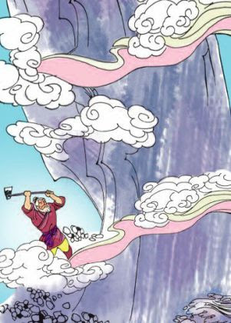
* Chú giải:
Ngu Công: nhân vật trong truyện ngụ ngôn Trung Quốc tượng trưng cho ý chí dời non lấp bể và lòng kiên trì

Slide 15
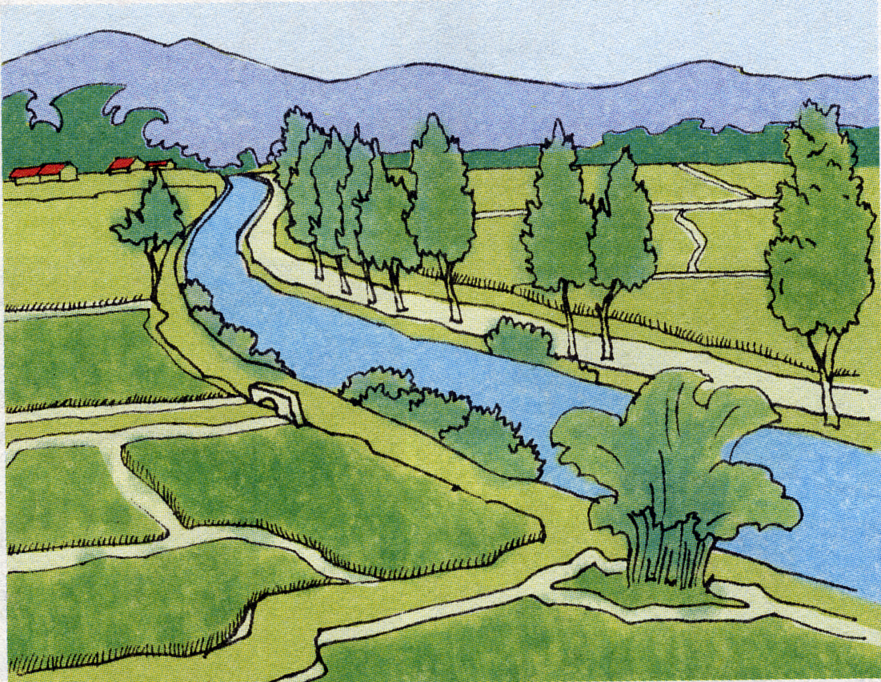
dòng mương: nơi dẫn nước để tưới tiêu cho đồng ruộng

Slide 16
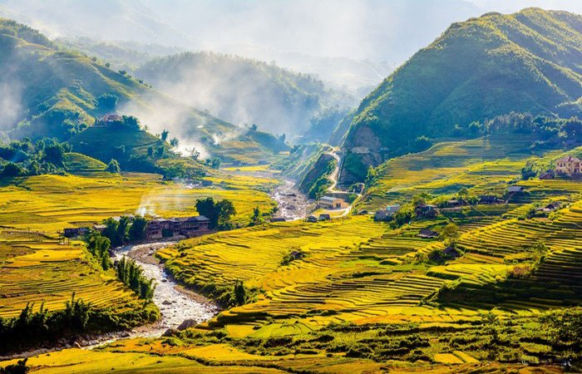
Dòng mương ngoằn ngoèo vắt ngang những đồi cao
vắt: nằm ngang qua một vật khác và để cho buông thõng xuống

Slide 17
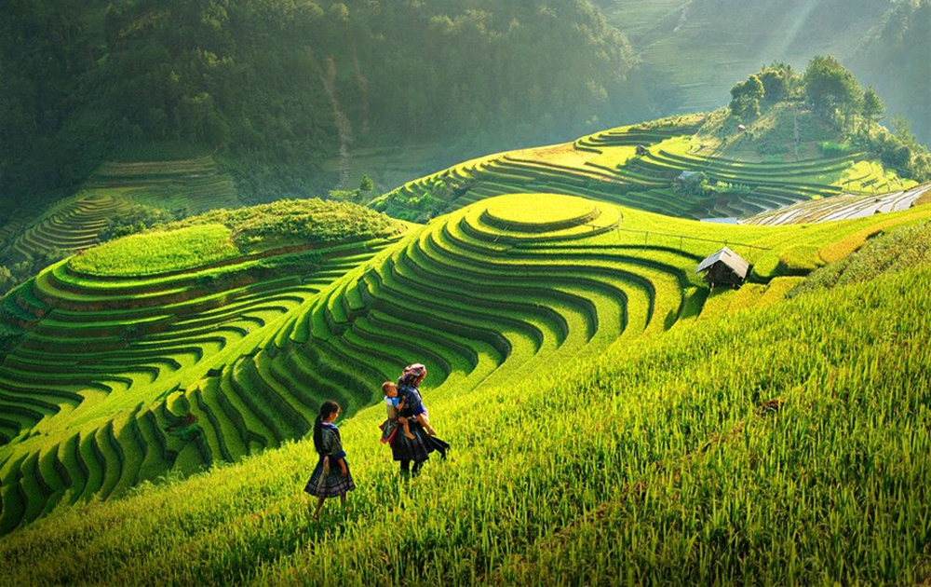
Ruộng bậc thang: là một hình thức canh tác trên đất dốc theo hình thang của đồng bào các dân tộc thiểu số.

Slide 18
Luyện đọc đúng
Tìm hiểu bài
Luyện đọc diễn cảm
Đọc thầm đoạn 1 và trả lời câu hỏi:
1
Ông Lìn đã làm thế nào để đưa được nước về thôn?
- Ông lần mò cả tháng trong rừng tìm nguồn nước
- Cùng vợ con đào suốt một năm trời được gần bốn cây số mương xuyên đồi dẫn nước từ rừng già về thôn.
lần mò: dò dẫm tìm kiếm dần dần một cách khó khăn vất vả
* Đoạn 1 nói điều gì về ông Lìn ?
rừng già: rừng phát triển tới giai đoạn ổn định, các cây gỗ hầu như đã ngừng tăng trưởng, một số bắt đầu già cỗi.
Ý1: Ông Lìn đã đưa được nước về thôn

Slide 19
Luyện đọc đúng
Tìm hiểu bài
Luyện đọc diễn cảm
Đọc thầm đoạn 2 và trả lời câu hỏi:
Nhờ có mương nước, tập quán canh tác và cuộc sống ở thôn Phìn Ngan đã đổi thay như thế nào?
2
- Về tập quán canh tác: đồng bào không làm nương như trước mà trồng lúa nước; không làm nương nên không còn nạn phá rừng.
- Về đời sống: nhờ trồng lúa lai cao sản, cả thôn không còn hộ đói.
tập quán canh tác: thói quen cày cấy, trồng trọt hình thành từ lâu và đã trở thành nếp trong đời sống xã hội của một cộng đồng dân cư, được mọi người công nhận và làm theo.

Slide 20
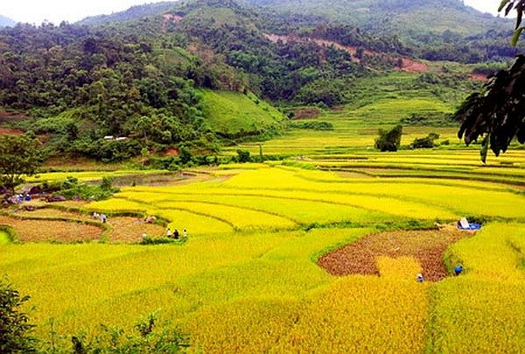
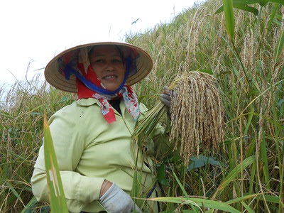
Luyện đọc đúng
Tìm hiểu bài
Luyện đọc diễn cảm
Lúa nương: được gieo trồng ở trên đồi cao hoặc sườn đồi núi, những vùng ít nước.

Slide 21
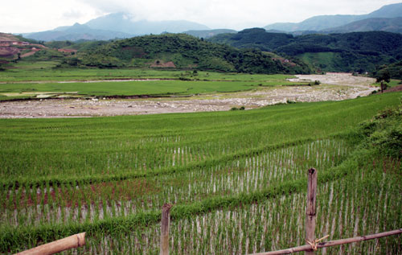
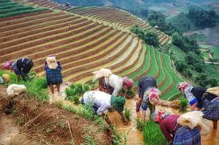
Luyện đọc đúng
Tìm hiểu bài
Luyện đọc diễn cảm
lúa nước: được cấy ở ruộng nước, thường là ruộng bậc thang ở vùng núi và ruộng ở vùng đồng bằng.

Slide 22
Luyện đọc đúng
Tìm hiểu bài
Luyện đọc diễn cảm
* Nêu nội dung chính của đoạn 2?
Ý2: Tập quán canh tác và cuộc sống ở thôn Phìn Ngan đã thay đổi.

Slide 23
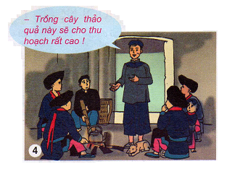
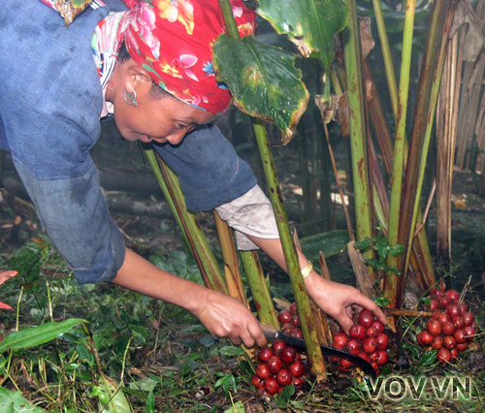
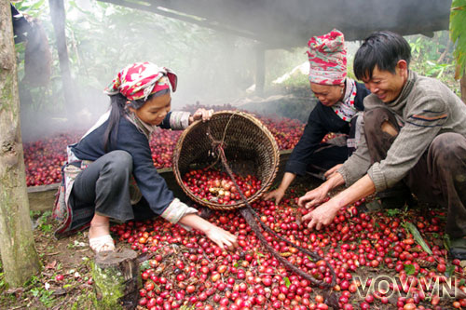
Luyện đọc đúng
Tìm hiểu bài
Luyện đọc diễn cảm
Đọc thầm đoạn 3 và trả lời câu hỏi:
3
Ông Lìn đã nghĩ ra cách gì để giữ rừng, bảo vệ dòng nước?
Ông Lìn đã lặn lội đến các xã bạn học cách trồng cây thảo quả về hướng dẫn cho bà con cùng làm.
lặn lội: làm việc vất vả nơi ruộng đồng, sông nước
thảo quả

Slide 24
Luyện đọc đúng
Tìm hiểu bài
Luyện đọc diễn cảm
Đọc thầm đoạn 3 và trả lời câu hỏi:
3
Ông Lìn đã nghĩ ra cách gì để giữ rừng, bảo vệ dòng nước?
Ông Lìn đã lặn lội đến các xã bạn học cách trồng cây thảo quả về hướng dẫn cho bà con cùng làm.
* Nêu nội dung chính của đoạn 3?
Ý3: Cách giữ rừng, bảo vệ nguồn nước

Slide 25
Luyện đọc đúng
Tìm hiểu bài
Luyện đọc diễn cảm
* Ông Lìn là người như thế nào?
Ông Lìn là người dám nghĩ, dám làm.
Câu chuyện giúp em hiểu điều gì?
4
- Ông Lìn đã chiến thắng đói nghèo, lạc hậu nhờ quyết tâm và tinh thần vượt khó
- Muốn sống có hạnh phúc, ấm no, con người phải dám nghĩ dám làm …

Slide 26
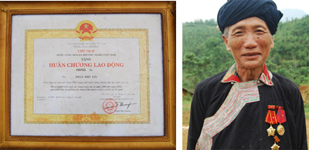

Slide 27

Luyện đọc đúng
Tìm hiểu bài
Luyện đọc diễn cảm
Bài ca ngợi ai? Ca ngợi điều gì?
NỘI DUNG CHÍNH
Bài văn ca ngợi ông Lìn cần cù, sáng tạo, dám thay đổi tập quán canh tác của cả một vùng, làm thay đổi cuộc sống của cả thôn.

Slide 28
Luyện đọc đúng
Tìm hiểu bài
Luyện đọc diễn cảm
Nêu giọng đọc toàn bài?
Giọng đọc
Giọng kể hào hứng,thể hiện sự khâm phục trí sáng tạo,tinh thần quyết tâm chống đói nghèo,lạc hậu của ông Phàn Phù Lìn.

Slide 29
NGU CÔNG XÃ TRỊNH TƯỜNG
Khách đến xã Trịnh Tường, huyện Bát Xát, tỉnh Lào Cai sẽ không khỏi ngỡ ngàng thấy một dòng mương ngoằn ngoèo vắt ngang những đồi cao. Dân bản gọi dòng mương ấy là con nước ông Lìn. Để thay đổi tập quán làm lúa nương, ông Phàn Phù Lìn, người Dao ở thôn Phìn Ngan đã lần mò cả tháng trong rừng tìm nguồn nước. Nhưng tìm được nguồn nước rồi, mọi người vẫn không tin có thể dẫn nước về. Ông cùng vợ con đào suốt một năm trời được gần bốn cây số mương xuyên đồi dẫn nước từ rừng già về thôn, trồng một héc ta lúa nước để bà con tin. Rồi ông vận động mọi người cùng mở rộng con mương, vỡ thêm đất hoang trồng lúa.
Con nước nhỏ đã làm thay đổi tập quán canh tác và cuộc sống của trên 50 hộ trong thôn. Những nương lúa quanh năm khát nước được thay dần bằng ruộng bậc thang. Những giống lúa lai cao sản được ông Lìn đưa về vận động bà con trồng cấy, nhờ vậy mà cả thôn không còn hộ đói. Từ khi nước được dẫn về thôn, nhà ai cũng cấy lúa nước chứ không phá rừng làm nương như trước nữa.
Muốn có nước cấy lúa thì phải giữ rừng. Ông Lìn lặn lội đến các xã bạn học cách trồng cây thảo quả về hướng dẫn cho bà con cùng làm. Nhiều hộ trong thôn mỗi năm thu được mấy chục triệu đồng từ loại cây này. Riêng gia đình ông Lìn mỗi năm thu hai trăm triệu. Phìn Ngan từ thôn nghèo nhất đã vươn lên thành thôn có mức sống khá nhất của xã Trịnh Tường.
Chuyện của Ngu Công xã Trịnh Tường nhanh chóng bay về Thủ đô. Ông Phàn Phù Lin vinh dự được Chủ tịch nước gửi thư khen ngợi.
Theo TRƯỜNG GIANG - NGỌC MINH

Slide 30
NGU CÔNG XÃ TRỊNH TƯỜNG
Khách đến xã Trịnh Tường, huyện Bát Xát, tỉnh Lào Cai sẽ không khỏi ngỡ ngàng thấy một dòng mương ngoằn ngoèo vắt ngang những đồi cao. Dân bản gọi dòng mương ấy là con nước ông Lìn. Để thay đổi tập quán làm lúa nương, ông Phàn Phù Lìn, người Dao ở thôn Phìn Ngan đã lần mò cả tháng trong rừng tìm nguồn nước. Nhưng tìm được nguồn nước rồi, mọi người vẫn không tin có thể dẫn nước về. Ông cùng vợ con đào suốt một năm trời được gần bốn cây số mương xuyên đồi dẫn nước từ rừng già về thôn, trồng một héc ta lúa nước để bà con tin. Rồi ông vận động mọi người cùng mở rộng con mương, vỡ thêm đất hoang trồng lúa.
Khách đến xã Trịnh Tường, huyện Bát Xát, tỉnh Lào Cai sẽ không khỏi ngỡ ngàng thấy một dòng mương ngoằn ngoèo vắt ngang những đồi cao. Dân bản gọi dòng mương ấy là con nước ông Lìn. Để thay đổi tập quán làm lúa nương, ông Phàn Phù Lìn, người Dao ở thôn Phìn Ngan đã lần mò cả tháng trong rừng tìm nguồn nước. Nhưng tìm được nguồn nước rồi, mọi người vẫn không tin có thể dẫn nước về. Ông cùng vợ con đào suốt một năm trời được gần bốn cây số mương xuyên đồi dẫn nước từ rừng già về thôn, trồng một héc ta lúa nước để bà con tin. Rồi ông vận động mọi người cùng mở rộng con mương, vỡ thêm đất hoang trồng lúa.

Slide 31



THI ĐỌC DIỄN CẢM

Slide 32
NGU CÔNG XÃ TRỊNH TƯỜNG
Khách đến xã Trịnh Tường, huyện Bát Xát, tỉnh Lào Cai sẽ không khỏi ngỡ ngàng thấy một dòng mương ngoằn ngoèo vắt ngang những đồi cao. Dân bản gọi dòng mương ấy là con nước ông Lìn. Để thay đổi tập quán làm lúa nương, ông Phàn Phù Lìn, người Dao ở thôn Phìn Ngan đã lần mò cả tháng trong rừng tìm nguồn nước. Nhưng tìm được nguồn nước rồi, mọi người vẫn không tin có thể dẫn nước về. Ông cùng vợ con đào suốt một năm trời được gần bốn cây số mương xuyên đồi dẫn nước từ rừng già về thôn, trồng một héc ta lúa nước để bà con tin. Rồi ông vận động mọi người cùng mở rộng con mương, vỡ thêm đất hoang trồng lúa.

Slide 33
VẬN DỤNG
* Hãy kể thêm những điều con biết về ông Phàn Phù Lìn!

Slide 34
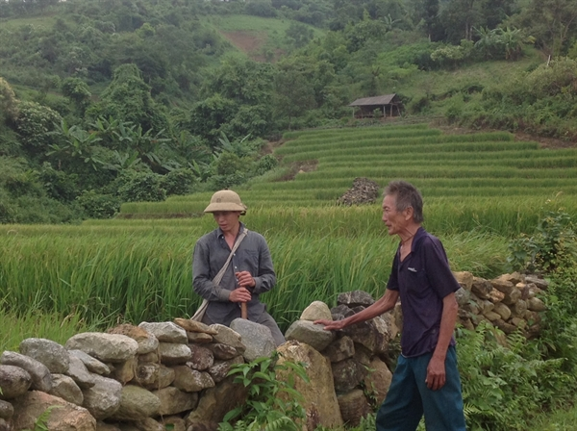
Ngu Công" Phàn Phù Lìn giờ đây đã là một cụ già 80 tuổi hiền lành, thuần phác.

Slide 35
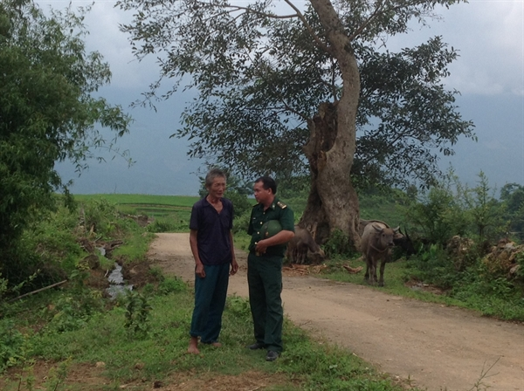
Ông Phàn Phù Lìn trao đổi tình hình an ninh trật tự thôn bản với cán bộ Đồn BP Trịnh Tường.
Notes:
Tuổi cao, gương sáng, ông Phàn Phù Lìn giờ đây đã trở thành một lão nông có uy tín nhất trên đỉnh rừng này. Không chỉ làm kinh tế giỏi, nhiều năm liền tham gia công tác Mặt trận Tổ quốc của xã, ông còn là tấm gương sáng về nuôi dạy con cái, gìn giữ gia phong, bản sắc văn hóa tốt đẹp của dân tộc mình. Gia đình năm con của ông đều là những hộ sản xuất giỏi, gương mẫu của địa phương.

Slide 36
DẶN DÒ
+ Về nhà luyện đọc lại bài và kể cho người thân nghe
+ Chuẩn bị bài sau: Ca dao về lao động sản xuất

